Slide 2
TIROCINIO
STAGE
INTERNSHIP
TRAINEESHIP

Slide 3
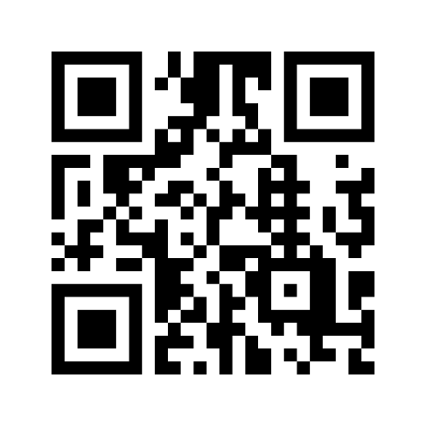
CHE COS’È PER TE UN TIROCINIO?
In 3 parole!
https://www.menti.com/vzypar38uj

Slide 4
CHE COS’È UN TIROCINIO PER CHI LO HA FATTO?

Slide 5
CHE COS’È DAVVERO UN TIROCINIO?
È un’esperienza sul campo, fuori dal contesto universitario!
Ti permette di «mettere a terra» le conoscenze teoriche acquisite studiando
È un’attività di formazione pratica, in affiancamento ad un professionista: NON È UN CONTRATTO DI LAVORO!
Ti consente di «provare» a fare un lavoro, per capire se è quello che vorrai fare nel futuro
Ti permette di arricchire il tuo curriculum vitae già prima della laurea, per differenziarlo in maniera unica da quello dei tuoi compagni di corso

Slide 6
COSA DEVI ASPETTARTI DALL’ENTE OSPITANTE?
Formazione e affiancamento
Applicazione delle regole

Slide 7
QUALI SONO LE REGOLE BASE DI OGNI TIROCINIO?
STATUS | TIPO | DURATA | DA INIZIARE QUANDO | BENEFIT | GESTITO DA
STUDENTE | Obbligatorio (per CFU) | Dipende dal piano di studi | Dipende dal piano di studi | Pagato o non pagato | “SAT” del corso
 | Facoltativo (no CFU) | 1-12 mesi max | In qualunque momento | Pagato o non pagato | CAREER SERVICE
LAUREATO | Extracurriculare | 2-12 mesi | In qualunque momento | Pagato (Italia) o non pagato (all’estero) | CAREER SERVICE

Slide 8
PC, programmi e connessione sono a carico dell’ente ospitante; fa parzialmente eccezione il tirocinio in smart working
Le coperture assicurative infortuni e RC sulle attività del tirocinante sono a carico del PoliMi
Per l’ente ospitante e per il PoliMi
Gli orari e i giorni di attività vanno rispettati: niente straordinari, lavoro notturno, lavoro nel weekend.
La formazione specialistica sui rischi è a carico dell’ente ospitante

Slide 9
Seguire le indicazioni del tutor dell’ente ospitante
Rispettare le norme e le procedure dell’ente ospitante
Per il tirocinante
Svolgere l’esperienza in maniera continuativa, comunicando (quando possibile con anticipo) eventuali assenze
Essere attento ai vincoli di segretezza e chiedere al tutor eventuale ok alla divulgazione (ex. In una tesi/nella valutazione finale)

Slide 10
SAPEVI CHE…?
Tirocinante
Tutor aziendale

Slide 11
SAPEVI CHE…?
Tirocinante
Tutor accademico!
- Lo scegli tu quando trovi il tirocinio
- Deve approvare il tirocinio prima che tu lo inizi
- Puoi chiedergli supporto durante il tirocinio per dubbi tecnici e per eventuali problematiche
- Convaliderà i tuoi CFU alla fine del tirocinio
Tutor aziendale

Slide 12
8 CONSIGLI PRATICI PER VIVERE AL MEGLIO L’ESPERIENZA DEL TIROCINIO
Fai domande!
Osserva, ascolta e prendi appunti!
Chiedi di conoscere cosa fa anche chi non lavora direttamente con te
Mostrati aperto sul piano relazionale: fai networking!
Sii puntuale! Rispetta orari e scadenze!
Sii flessibile!
Sii proattivo: previeni la richiesta!

Slide 13
ROAD TO… TIROCINIO OBBLIGATORIO!
Mi informo sul regolamento per il mio corso di studi
Cerco e trovo
Attivo
Svolgo
Valuto
Ottengo i CFU

Slide 14
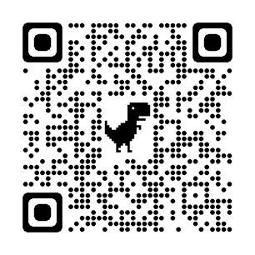
Mi informo sul regolamento per il mio corso di studi
Quando?
Dove?
Per quanto?
Che tipo di tirocinio?

Slide 15
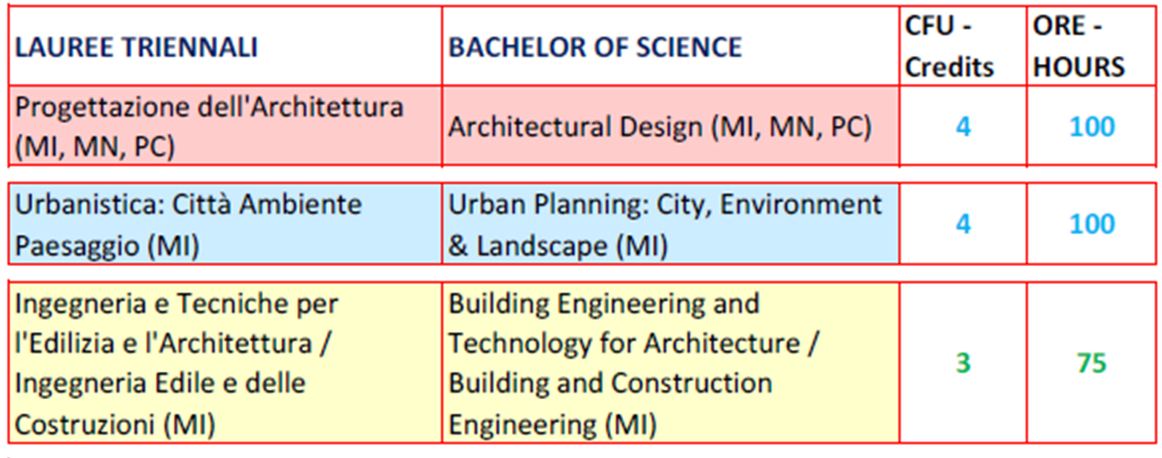
Per quanto?
NB: L’esperienza deve essere continuativa:
non possono quindi essere cumulati diversi periodi di tirocinio.
Quando?
2^ semestre del 2^ anno o durante 3^ anno
MA
devi aver inserito il tirocinio in piano di studi (anche se il piano ancora non è stato approvato) prima di essere iniziato
E
devi finire e far riconoscere (=verbalizzare CFU in piano di studi) entro il termine ultimo per la registrazione degli esami per l’appello di laurea a cui vuoi iscriverti.

Slide 16
Che tipo di tirocinio?
Tirocinio in azienda
Attività formativa interna
Workshop
Alternativa: Attività lavorativa contemporanea, almeno di pari durata e coerente
Dove?
In Azienda,
Presso un Ente Pubblico/di Ricerca
In uno Studio Professionale
In affiancamento ad un professionista esperto
In Italia o all’Estero

Slide 17
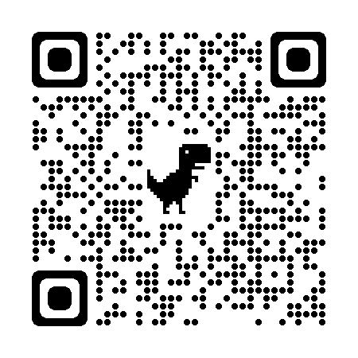
In fase transitoria post pandemica i tirocini possono essere svolti:
in smart working (Accordo Integrativo)
con un mix tra attività a distanza e in presenza (Accordo Integrativo)
in sola presenza
Trovate le direttive di Ateneo in materia di tirocini rispetto all’emergenza COVID19 sul sito Career Service

Slide 18
Cerco e trovo
Con quanto anticipo?
Con quali strumenti?
Con quali obiettivi formativi?
Attraverso quali canali?

Slide 19
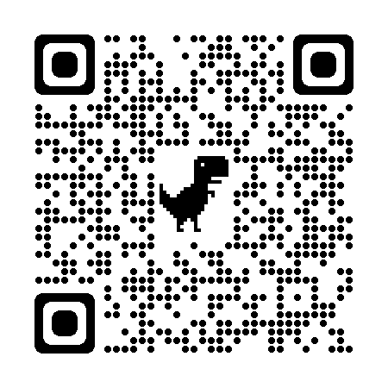
Con quanto anticipo?
Invio Candidature
Faccio colloqui
Preparo Curriculum Vitae e Portfolio
2 mesi

Slide 20
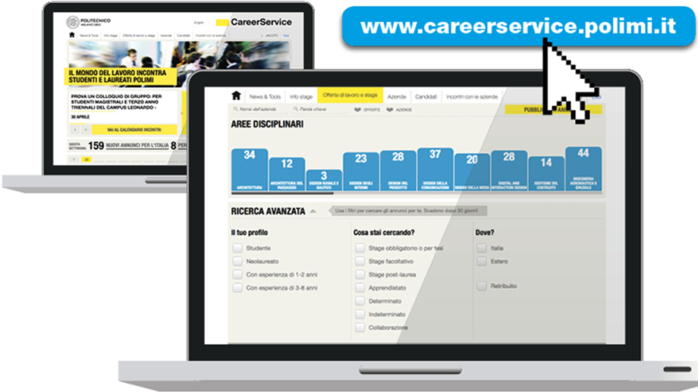
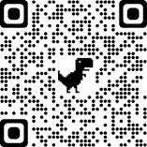
Attraverso quali canali?

Slide 21
Attraverso quali canali?
Scopro altre aziende registrate al sito del Career Service per la mia area disciplinare
Prendo contatti esterni (conoscenti, Alumni) o con docenti
Rispondo agli annunci sulla bacheca del Career Service inviando CV e portfolio e usando i filtri corretti per tipologia di tirocinio e area disciplinare

Slide 22
CHE PROPOSTE DI TIROCINIO TI ASPETTI?
https://www.menti.com/vzypar38uj

Slide 23
CHE PROPOSTE DI TIROCINIO PUOI TROVARE?

Slide 24
Attivo
In quanto tempo?
Con quali documenti?
Perché?
Attraverso quali canali?

Slide 25
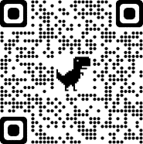
In quanto tempo?
5 GIORNI
10 GIORNI
ENTE OSPITANTE NON CONVENZIONATO
ENTE OSPITANTE CONVENZIONATO

Slide 26
Con quali documenti?
Qualunque tirocinio in Italia deve essere attivato attraverso 2 documenti:
CONVENZIONE
PROGETTO FORMATIVO
Entrambi i documenti devono essere prodotti e firmati prima dell’inizio del tirocinio.
Perché?
Non è il PoliMi che decide di utilizzare questi documenti per l’avvio di un tirocinio, ma il PoliMi applica la legge nazionale sui tirocini.

Slide 27
COSA FARE IN CASO DI TIROCINIO ALL’ESTERO?
L’Ente Ospitante:
può seguire la stessa procedura online sulla pagina in inglese del Career Service;
può chiederti di sottoscrivere un contratto di stage basato su normativa locale in sostituzione ai documenti standard.
In questo caso dovrai inviare al Career Service copia del contratto con almeno 30 giorni di anticipo sulla data di avvio stage prevista per opportuna verifica, eventuale approvazione ed eventuale controfirma.

Slide 28
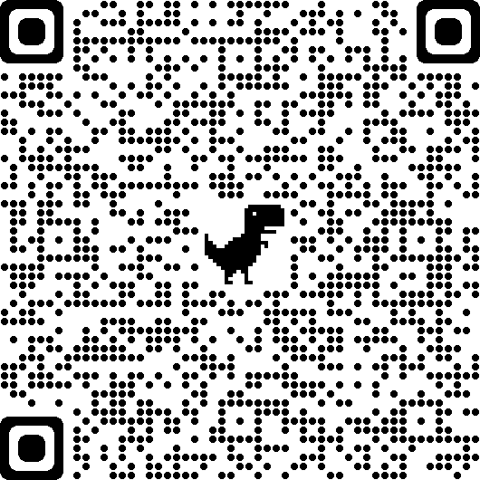
Indirizzo email di riferimento nella procedura per studenti di Piacenza: tirocini-piacenza@polimi.it
Indirizzo email di riferimento nella procedura per studenti di Mantova: tirocini-mantova@polimi.it
Indirizzo email di riferimento nella procedura per studenti di Lecco: stage-lecco@polimi.it

Slide 29
ATTENZIONE!
Se inizi un tirocinio senza i documenti richiesti o prima che le procedure siano completate:
Starai svolgendo un’attività non regolare
Non sarai coperto a livello assicurativo
Le ore di tirocinio che svolgerai non saranno considerate valide
Non sarà possibile retrodatare l’avvio del tirocinio
Non potrai ottenere CFU per il tirocinio svolto non regolarmente

Slide 30
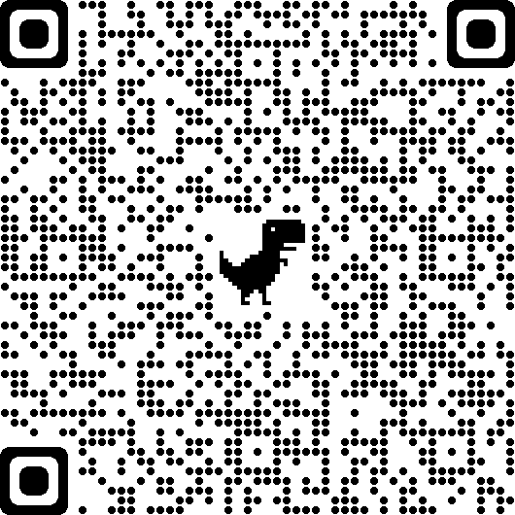
Indirizzo email di riferimento nella procedura per studenti di Piacenza: tirocini-piacenza@polimi.it
Indirizzo email di riferimento nella procedura per studenti di Mantova: tirocini-mantova@polimi.it
Indirizzo email di riferimento nella procedura per studenti di Lecco: stage-lecco@polimi.it

Slide 31
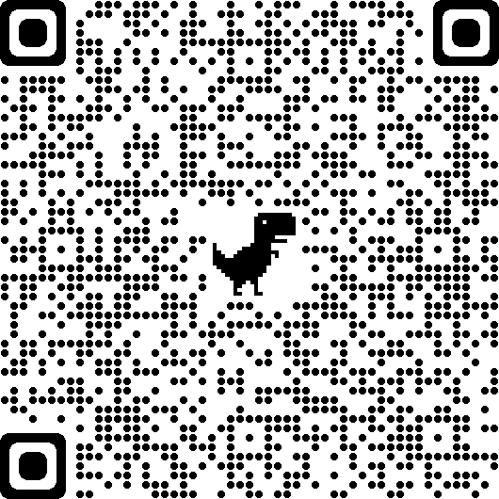
Esperienza di lavoro sostitutiva del tirocinio (solo durante gli studi in corso)
Lo studente invia al Servizio Tirocini: 1) Copia del contratto con nome e tipologia societaria, settore di attività, numero dei dipendenti, sede, nominativo e indirizzo e-mail di un contatto aziendale, periodo di svolgimento dell’attività, descrizione attività e mansioni. 2) Relazione finale dell’attività assimilabile completa in ogni sua parte
In caso affermativo i CFU previsti per il tirocinio nel Piano degli Studi vengono convalidati
Il Servizio Tirocini richiede l’approvazione dell’attività al Responsabile SAT

Slide 32
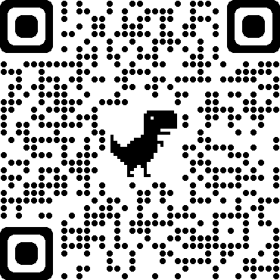
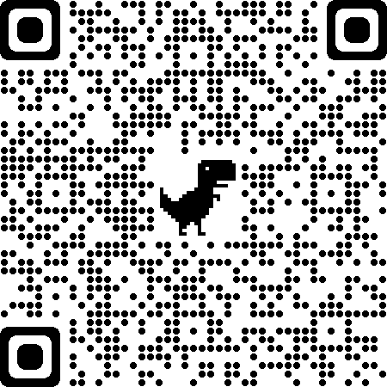
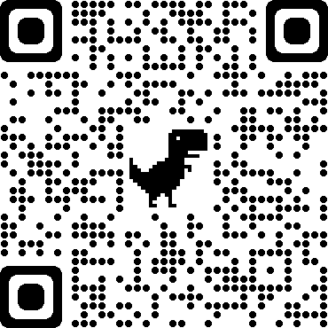
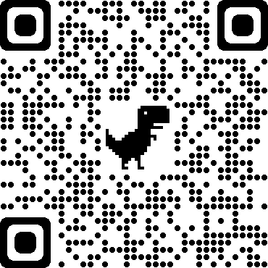
Variazioni durante il tirocinio (da comunicare con almeno 2 giorni di anticipo)
Trasferta
Proroga
Interruzione
Sospensione (e recupero)

Slide 33
Valuto e Ottengo i CFU
In quanto tempo?
Con quali documenti?
Attraverso quali procedure?

Slide 34
Con quali documenti?
Basta compilare una survey di fine tirocinio! Ricevi un link via email l’ultimo giorno di tirocinio!
Uno lo ricevi tu, uno il tuo tutor dell’ente ospitante.
Nel compilare la tua survey presta particolare attenzione alla domanda che ti richiede una relazione tecnica!
La relazione e la survey non sono ricompilabili!
Attraverso quali procedure?
Solo dopo che sia tu sia il tutor avete compilato la survey il tutor accademico riceve una notifica, può verificare le survey (soprattutto il quesito relativo alla relazione tecnica) e valutare se assegnarti i CFU per il tirocinio.

Slide 35
In quanto tempo?
Considerando i tempi di compilazione della survey e di valutazione da parte del tutor accademico, ti consigliamo di terminare il tirocinio almeno 1 settimana prima della data di chiusura registrazione esami per iscriverti alla sessione di laurea.

Slide 36
CHI FA COSA?
SERVIZIO TIROCINI («SAT») DELLA SCUOLA
CAREER SERVICE
Ti aiuta a trovare il tirocinio
Decide le regole del tuo tirocinio, lo attiva e lo gestisce

Slide 37
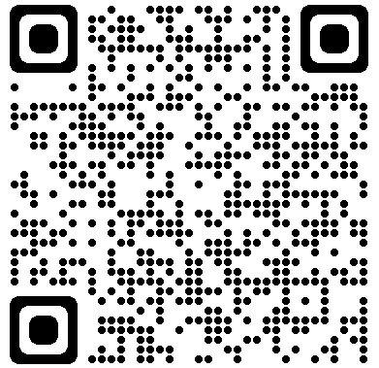
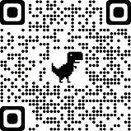
CONTATTI
SERVIZIO TIROCINI («SAT») DELLA SCUOLA
CAREER SERVICE

Slide 38
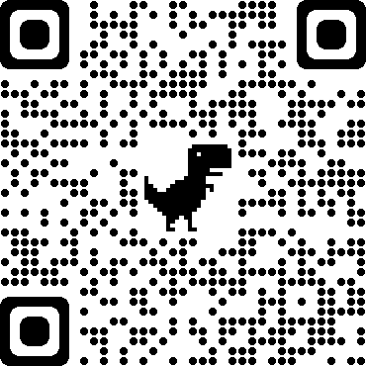
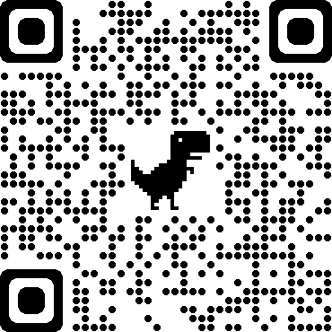
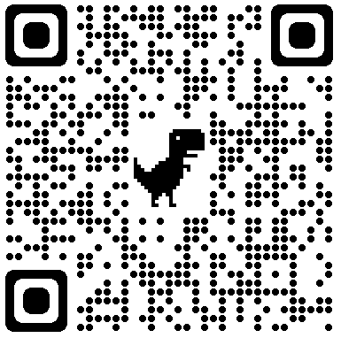
Per gli studenti di Piacenza: tirocini-piacenza@polimi.it
Per gli studenti di Mantova: tirocini-mantova@polimi.it
Per gli studenti di Lecco: stage-lecco@polimi.it

